Slide 1


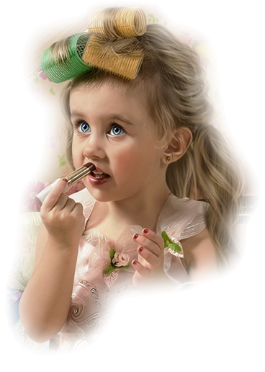



D e r e p e n t e

Slide 2

“De repente tudo vai ficando tão simples que assusta.

Slide 3
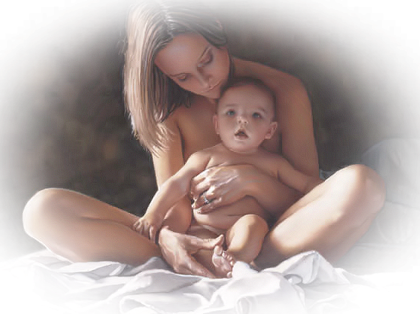
A gente vai perdendo as necessidades,
vai reduzindo a bagagem.

Slide 4
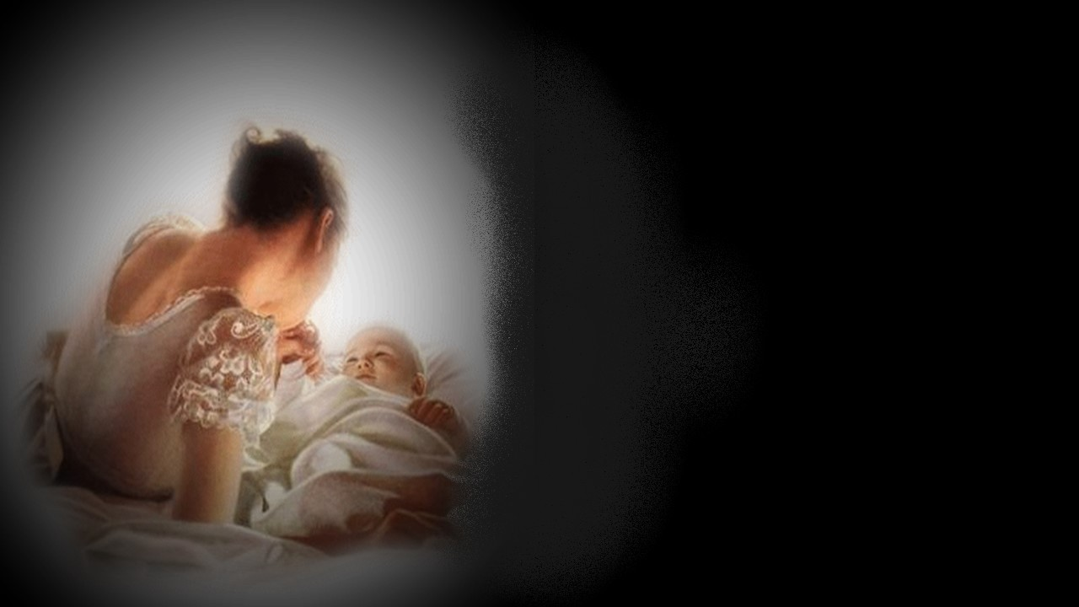
As opiniões
dos outros,
são realmente
dos outros,
.

Slide 5

e mesmo que sejam sobre nós;

Slide 6

não tem importância.

Slide 7

Vamos abrindo mão das certezas,

Slide 8
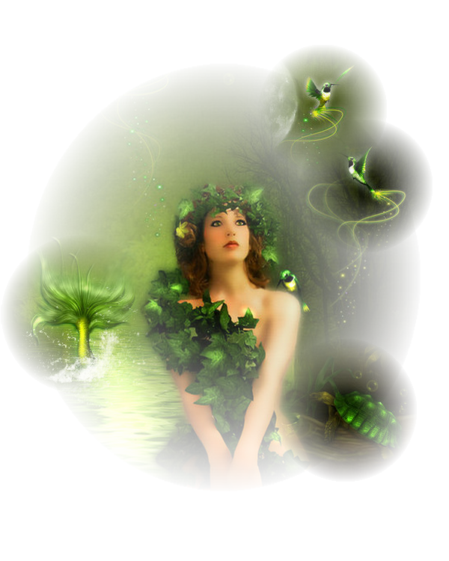
pois já não temos
certeza de nada.

Slide 9

E isso não faz a
menor falta

Slide 10
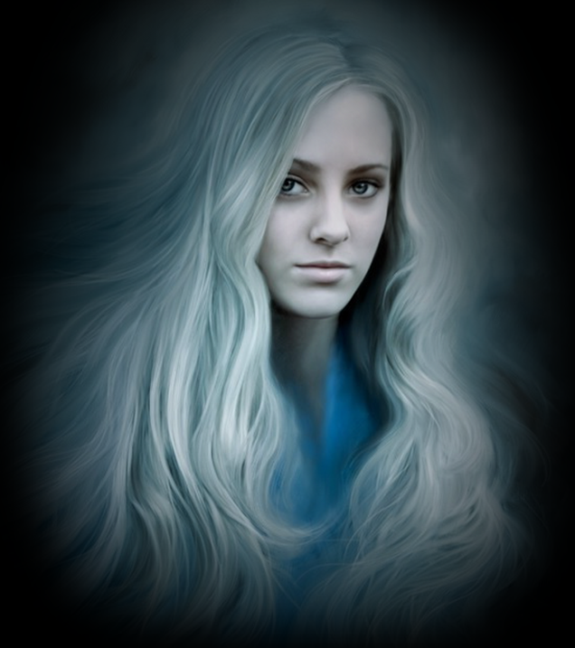
Paramos de julgar, pois já não existe certo ou errado

Slide 11

e sim a vida que
cada um escolheu experimentar.

Slide 12
Por fim entendemos que tudo o que importa

Slide 13

é ter paz e sossego,

Slide 14

é viver sem medo,

Slide 15

é fazer o que alegra o coração naquele momento.

Slide 16
É só.

Slide 17
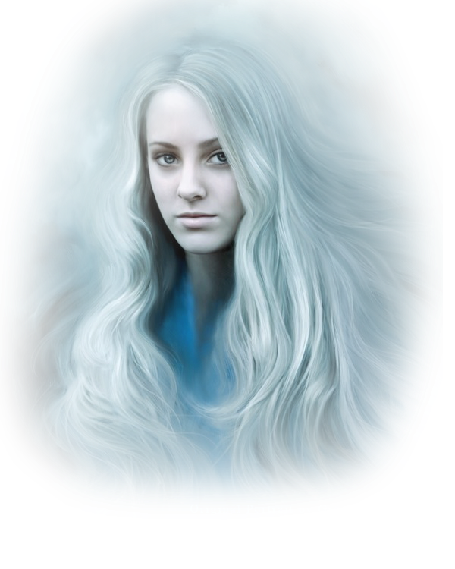
Texto de Mário Quintana Poeta
Imagens: Internet
Música: Caio Mesquita – Que maravilha viver.wav
Contato: reinaldogp2000@yahoo.com.br
Formatação:Reinaldoslides
Divulgação:www.sergrasan.com
Campinas, 17 de fevereiro de 2019
F I M

